Slide 1
Заняття 04.05.2022

Slide 2
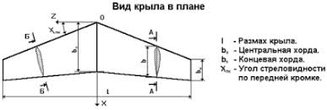
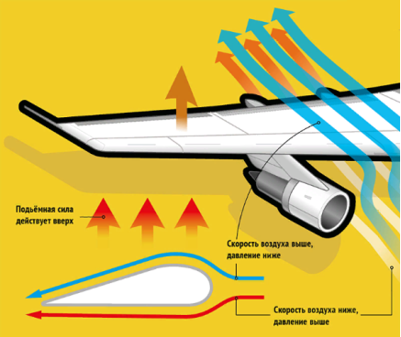
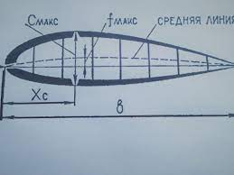
Основні характеристики крила

Slide 3
Кут установки крила — це кут між лінією хорди крила, де крило кріпиться до фюзеляжу, та контрольною віссю вздовж фюзеляжу (поздовжня вісь).

Slide 4
Кут установки повинен задовольняти наступним конструктивним вимогам:
1. Під час крейсерського польоту крило має створювати потрібний коефіцієнт підйомної сили.
2. Крило має створювати мінімальний опір під час крейсерського польоту.
3. Кут налаштування крила повинен бути таким, щоб кут атаки крила можна було безпечно змінювати (фактично збільшувати) під час зльоту.
4. Кут налаштування крила повинен бути таким, щоб фюзеляж створював мінімальний опір під час крейсерського польоту (тобто кут атаки фюзеляжу повинен бути нульовим у крейсерському польоті).

Slide 5
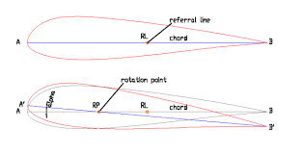
Геометрична крутка: крило має однаковий профіль по всьому розмаху, але настановні кути профілів змінюються таким чином, що профілі в кінцевій частині крила обтікаються під меншим кутом атаки, ніж у кореневій частині.

Slide 6
Аеродинамічна крутка: профіль крила змінюється по розмаху так, щоб зрив потоку на кінцях починався при більших кутах атаки.

Slide 7
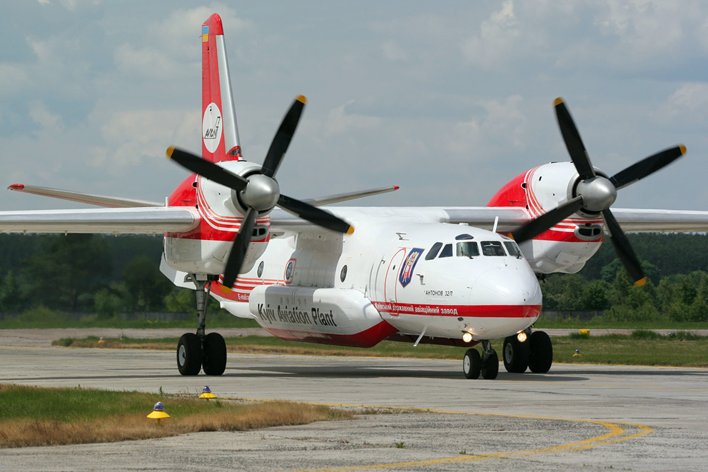
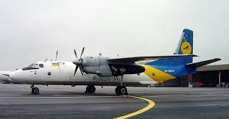
Недоліки високоплану
Шасі довше, якщо з’єднане з крилом. Це робить шасі важчим і вимагає більше місця всередині крила для системи втягування. Це ще більше обтяжить конструкцію крила.Пілот має менший огляд вище горизонту.Якщо шасі з’єднане з фюзеляжем, а для системи втягування недостатньо місця, слід передбачити додатковий простір для розміщення шасі після втягування. Це збільшить опір літака.

Slide 8
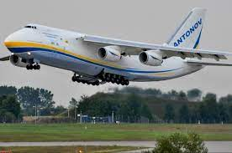
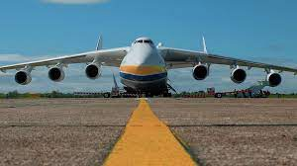
Недоліки високоплану
Площа горизонтального оперення літака з високим крилом приблизно на 20% більше, ніж площа горизонтального оперення з низькоплану. Високоплан структурно приблизно на 20% важче за низькоплан.Бокове управління літальним апаратом слабше в порівнянні з середнім і низьким крилом, оскільки літак має більшу бічну динамічну стійкість.Хоча високе крило має більше переваг, ніж недоліків, всі предмети не мають однакового коефіцієнта ваги. Це залежить від того, яка ціль проектування є більш важливою, ніж інші цілі

Slide 9
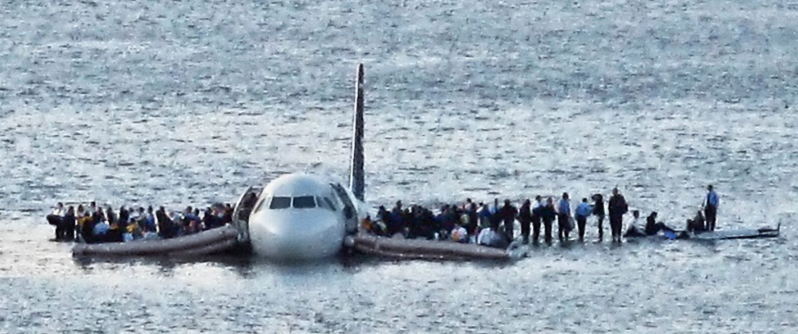
Переваги низькопланів
Безпечніше під час аварійної посадки та підготовленої посадки, оскільки крила поглинуть частину удару, а не всю силу, зосереджену на фюзеляжі, як у літака з високим крилом
При аварійній посадці на воду низькі крила можуть плавати на поверхні протягом декількох хвилин. Це дає час для евакуації.
До паливного бака легко дістатися і наповнити його з землі.

Slide 10
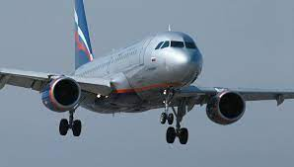
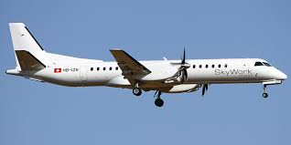
Переваги низькопланів
Може бути зменшена вага, оскільки той самий лонжерон використовується для шасі та крил
Пілот має кращий огляд вище за горизонт.
Шасі коротше, якщо з’єднано з крилом.
Літак легший у порівнянні з високою конструкцією крила.

Slide 11
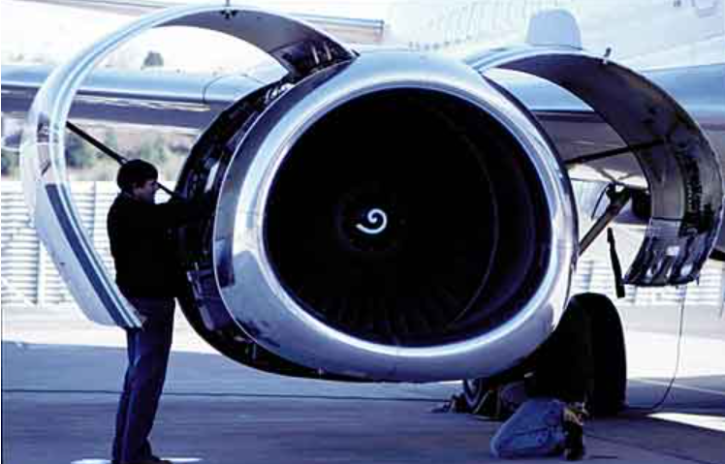
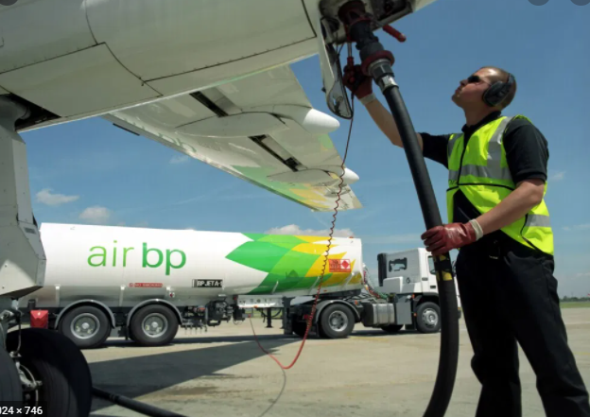
Переваги низькопланів
Лобова площа літака менше.
Крило має менший опір.
Літак має вищий бічний контроль порівняно з високою конфігурацією крила.
Крило має менше нахилу на хвості, тому хвіст ефективніший.

Slide 12
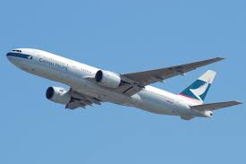
Недоліки низькоплану
Близькість крила до землі означає, що ви повинні бути особливо обережними, щоб уникати навіть низьких перешкод, таких як кріплення або вогні рулежної доріжки, через які літак з високим крилом може просто ковзати.
Крила закривають огляд пілота на землю.
Щоб оглянути нижню сторону крил, потрібно більше зусиль, тому пілоти, швидше за все, пропустять цю важливу частину передпольотної перевірки.
Крила можуть відбивати сонячне світло назад у кабіну, що робить її ще спекотнішою в літній день.

Slide 13
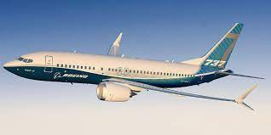
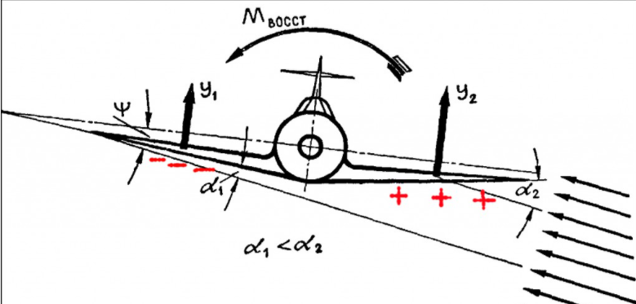
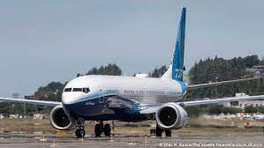
Недоліки низькоплану
Крило створює меншу підйомну силу порівняно з високопланом, оскільки крило має дві окремі секції.
Літак матиме вищу швидкість зупинки. порівняно з високою конфігурацією крила.
Літак має нижчу льотну придатність через більшу швидкість звалювання.

Slide 14
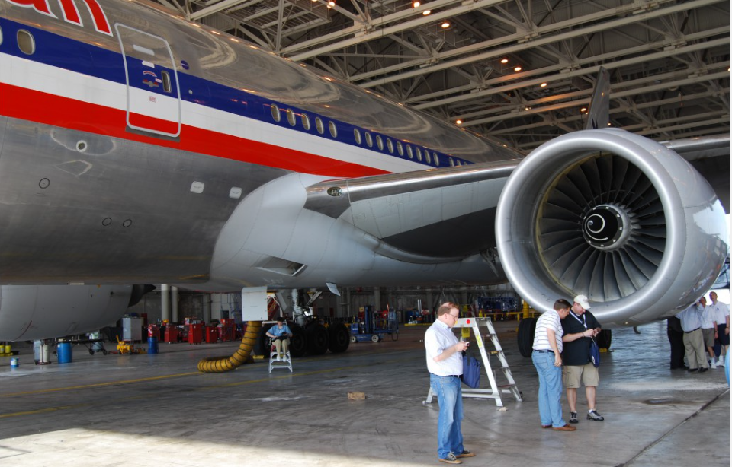
Недоліки низькоплану
Літак має нижчу продуктивність при посадці, оскільки потребує більшого посадкового пробігу.
Пілот має вид нижче горизонту.
Паливні насоси необхідні для транспортування палива від бака до двигуна, оскільки паливо рухається вгору.

Slide 15
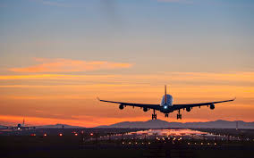
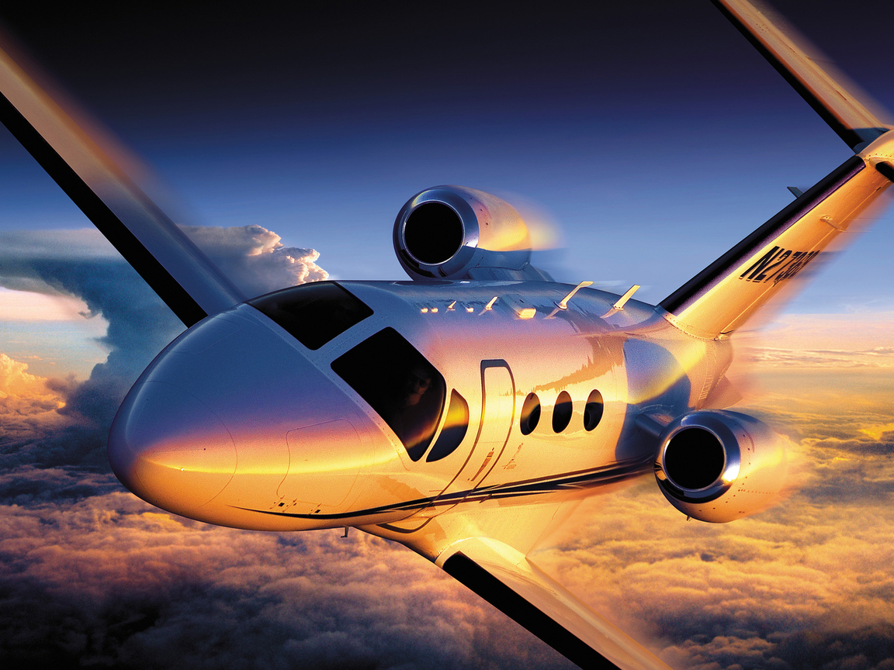
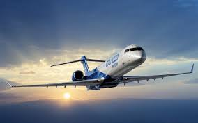
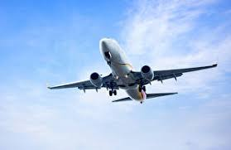
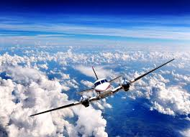
Дякую за увагу!

